Slide 1

Blagues médicales
N°12

Slide 2


Slide 3



Slide 4



Slide 5


Slide 6
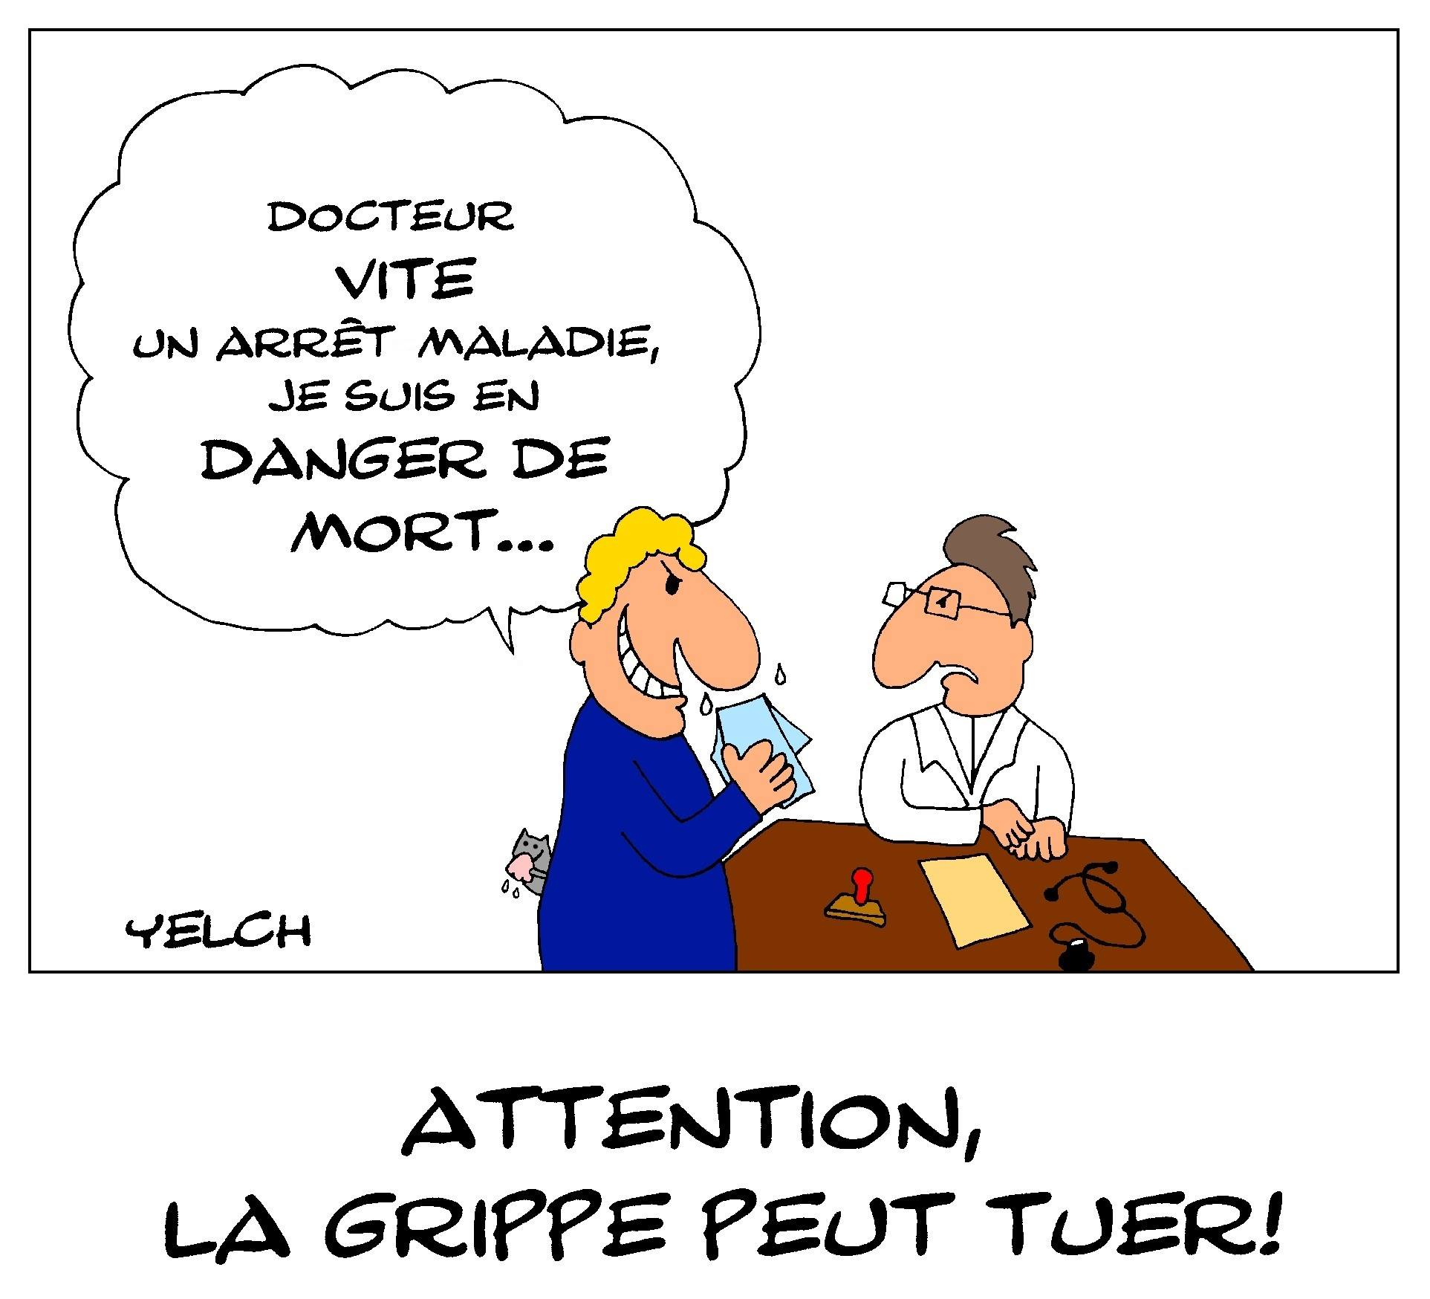

Slide 7


Slide 8
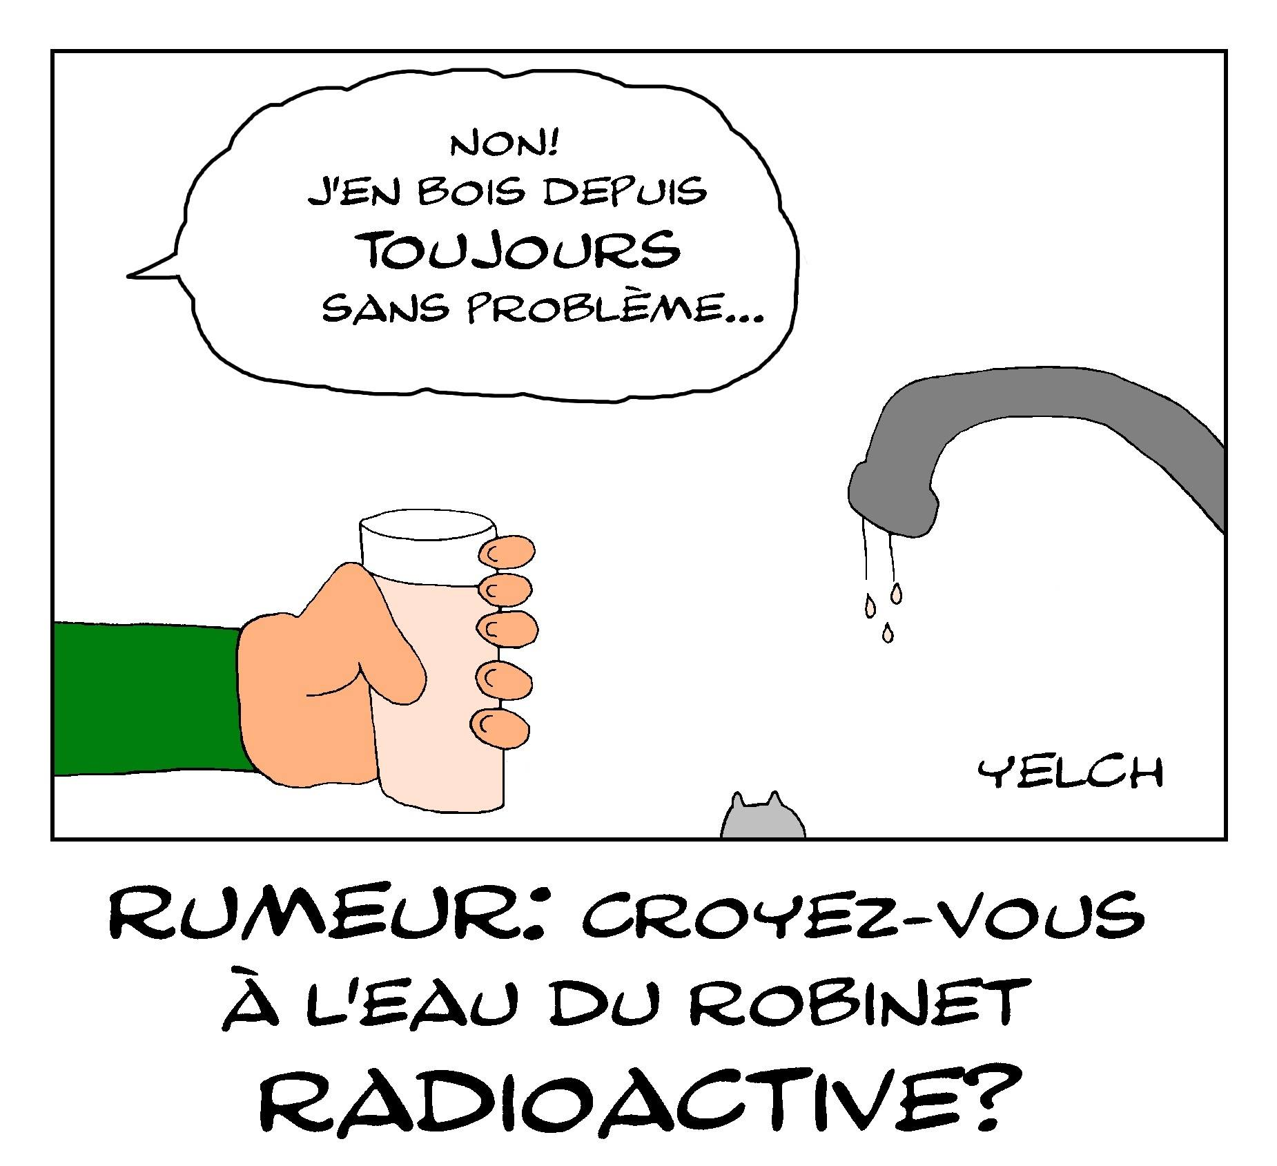

Slide 9


Slide 10


Slide 11


Slide 12
C’était
Blagues médicales

